Slide 1
NEURONALE NETZWERKE
7
Deep Learning

Slide 2
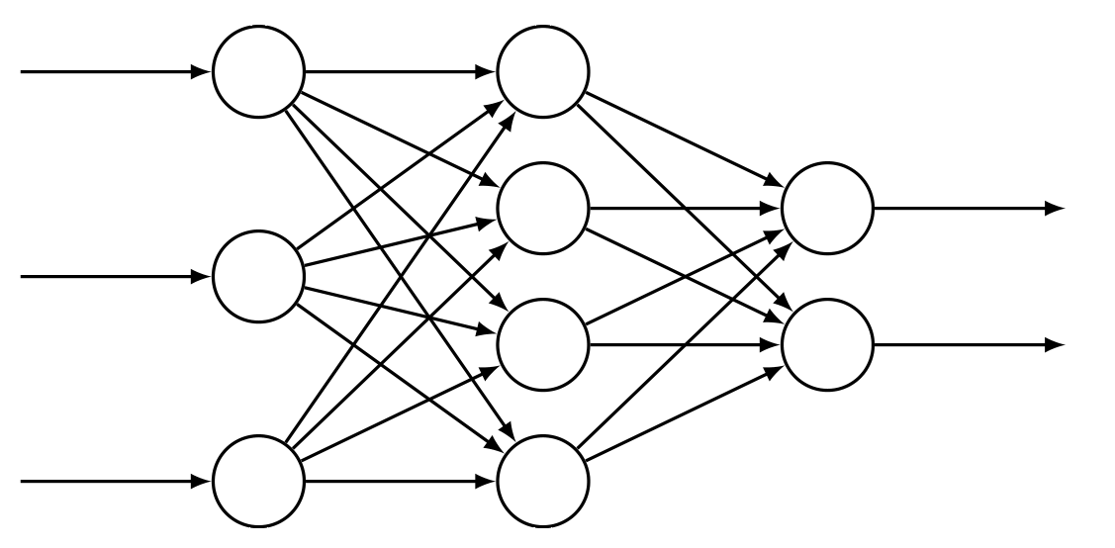
IM COMPUTER
Dazwischen liegen die „versteckten“ Hidden Layers

Slide 3
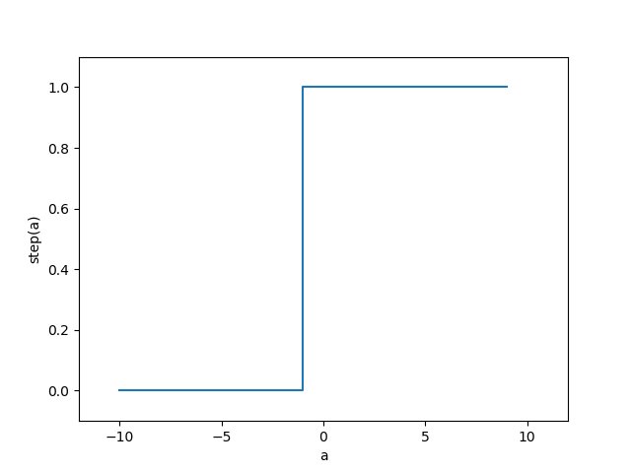
AKTIVIERUNGSFUNKTION – STEP FUNCTION

Slide 4
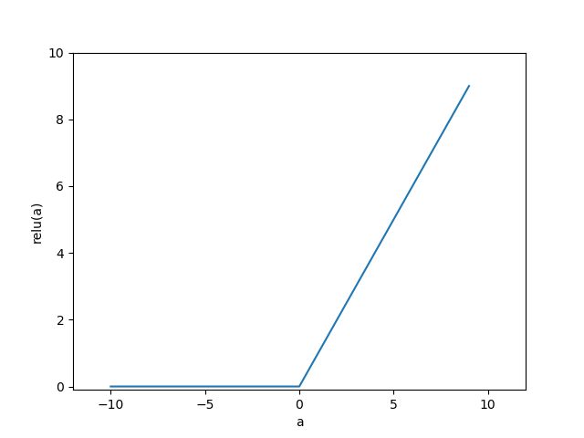
AKTIVIERUNGSFUNKTION – RELU FUNCTION

Slide 5
DAS ZIEL
Anhand der Trainingsbeispiele soll das Netz verbessert werden
Die Anpassung der Gewichte ist die Vorgehensweise
Eine optimale Wahl der Gewichte ist das Ziel

Slide 6
DAS VORGEHEN
Anhand der Ableitung der Fehlerfunktion im Bezug auf die einzelnen Gewichte können Rückschlüsse gezogen werden
Das grundlegende Verfahren ist der Gradientenabstieg (Gradient descent)

Slide 7
DURCHLAUF
Training besteht aus mehreren Epochen
Eine Epoche ist der gesamte Trainings-Datensatz
Eine Epoche wird in mehrere (Mini-)Batches unterteilt
Dann wird ein Batch trainiert und anhand dessen der „stochastic gradient descent“ (SGD) berechnet

